Slide 1

KÍNH CHÀO QUÝ THẦY CÔ
Về dự giờ thăm lớp
Môn Mĩ Thuật
Người thực hiện: Hoàng Thị Thùy Dương
Trường : Tiểu học An Thắng

Slide 2

KHỞI ĐỘNG

Slide 3


Mĩ thuật
Chủ đề 8 :
Trang trí sân khấu và sáng tác câu chuyện ( Tiết 1)
1. Tìm hiểu

Slide 4
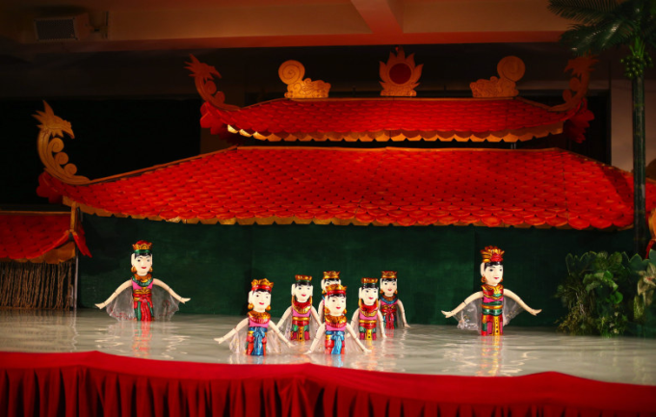
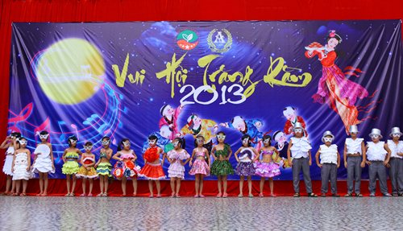
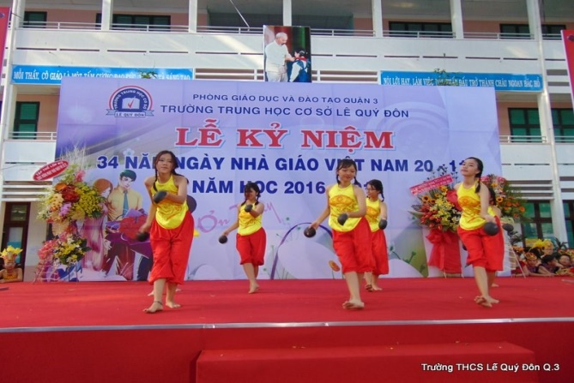
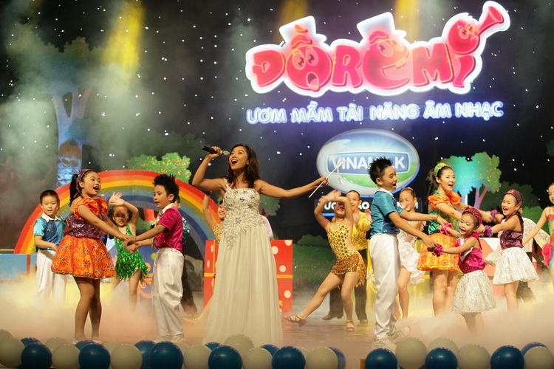
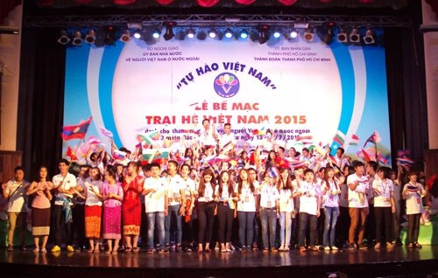
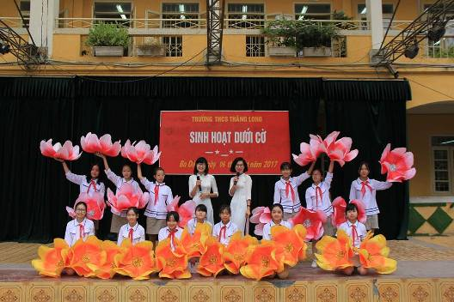
1
Tìm hiểu
- Quan sát hình
a
b
c
d
e
g

Slide 5

1
Tìm hiểu
Thảo luận nhóm
1. Mỗi bức ảnh chụp hình thức sân khấu nào?
2.Các loại hình sân khấu được trang trí giống nhau hay khác nhau ?Vì sao ?
3. Trên các sân khấu thường có những hình ảnh gì ?

Slide 6
1
Tìm hiểu
- Quan sát hình
a
b
c
d
e
g

Slide 7

1
Tìm hiểu
d. Cuộc thi Đồ Rê Mí
g. Sinh hoạt dưới cờ
a.Múa rối nước
c. Lễ kỉ niệm
e. Lễ bế mạc
b. Vui hội trăng rằm

Slide 8
1
Tìm hiểu
- Quan sát hình
a
b
c
d
e
g

Slide 9

Sân khấu biểu diễn
Sân khấu sự kiện

Slide 10

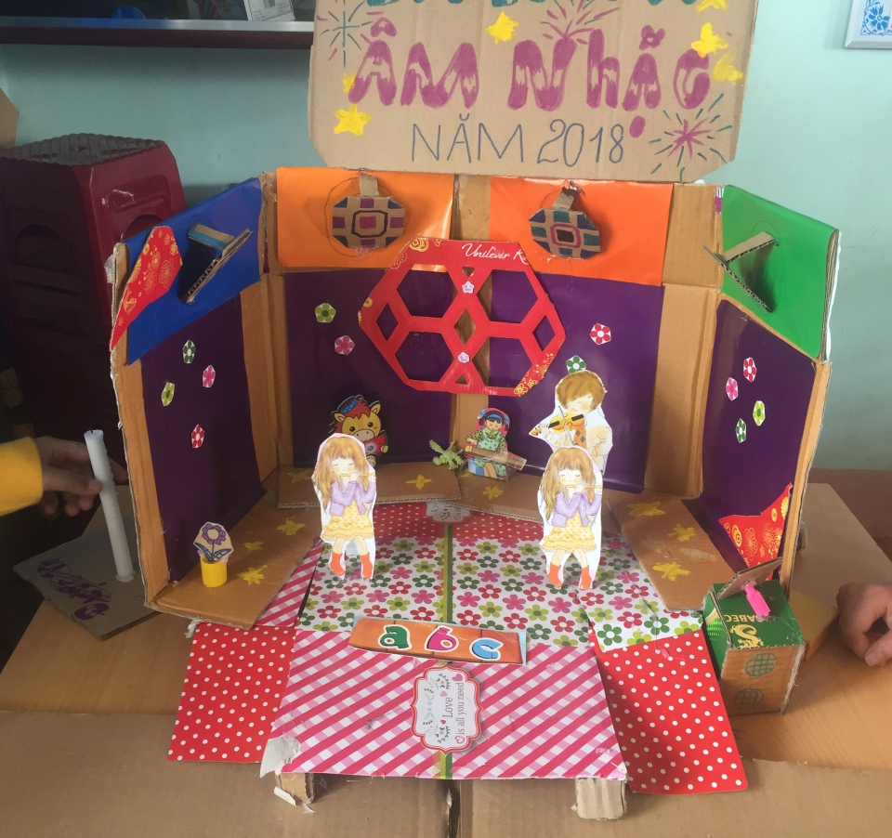
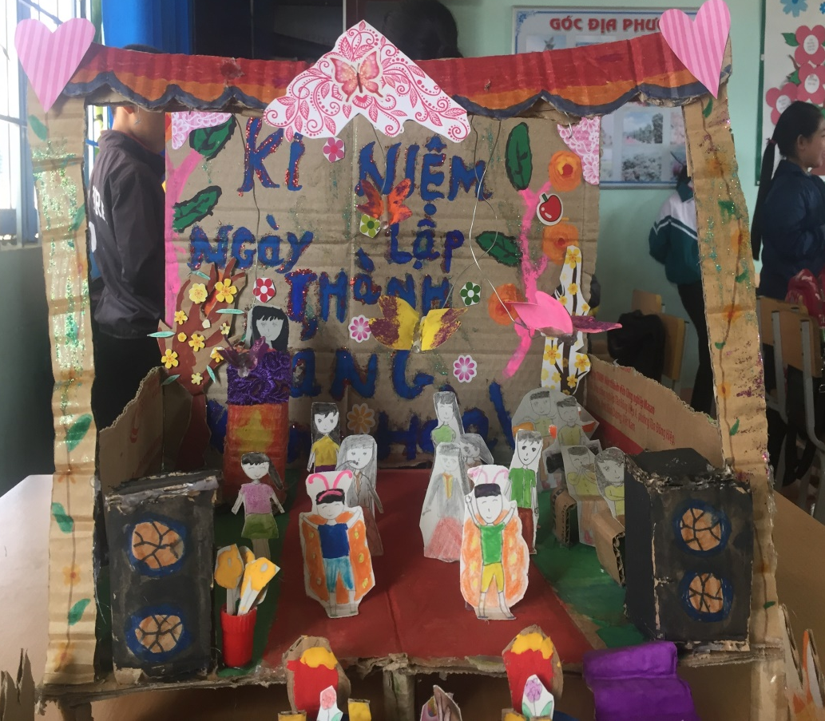
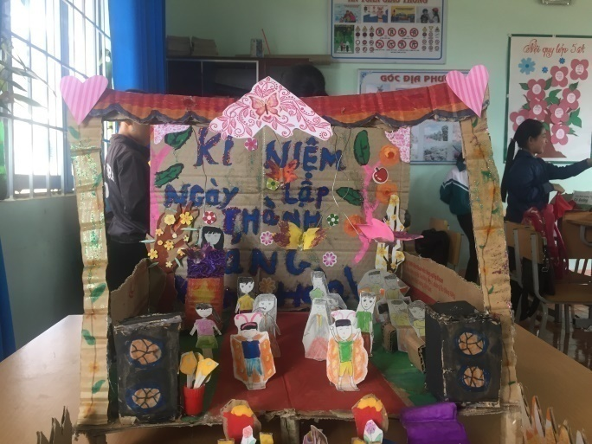
Câu hỏi:
1. Em thấy những gì trên sản phẩm tạo hình sân khấu ?
2. Các sản phẩm làm bằng hình thức nào và sử dụng chất liệu gì ?

Slide 11
* Sân khấu là gì ? Ở trường em sân khấu dùng để tổ chức những sự kiện nào?

Slide 12

Sân khấu là nơi:
- Biểu diễn các loại hình nghệ thuật như: chèo, tuồng, múa rối nước, ca nhạc,...
- Tổ chức các sự kiện như: lễ kỉ niệm, giao lưu, hội thi,...
Tùy theo mục đích sử dụng, sân khấu được thiết kế, trang trí để phù hợp với nội dung chương trình.

Slide 13
Mĩ thuật
Chủ đề 8 :
Trang trí sân khấu và sáng tác câu chuyện ( Tiết 1)
2
Cách thực hiện:

Slide 14
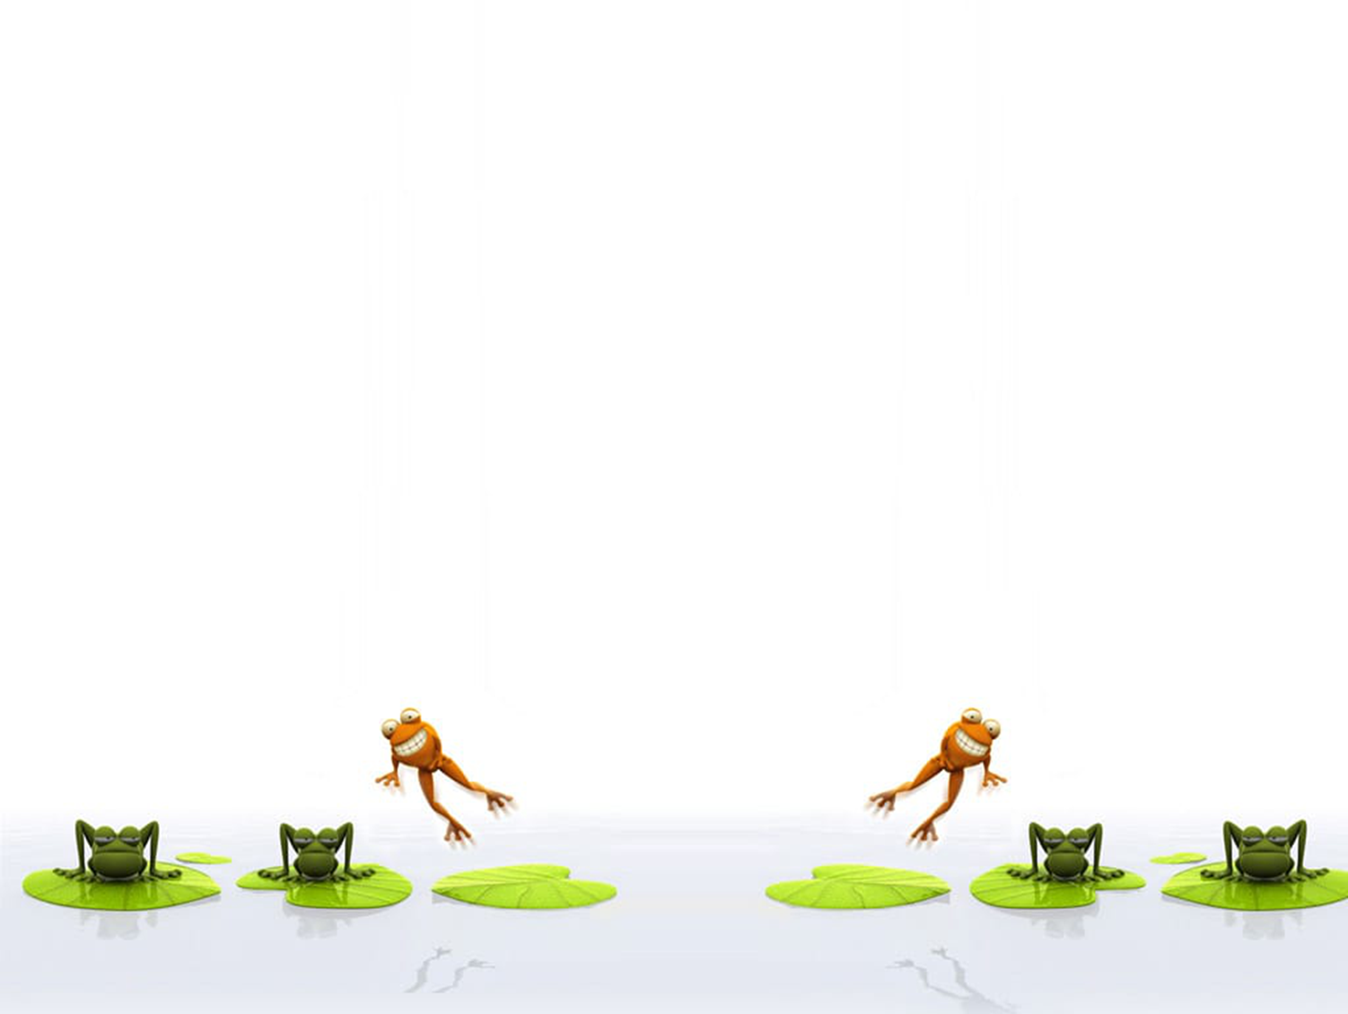
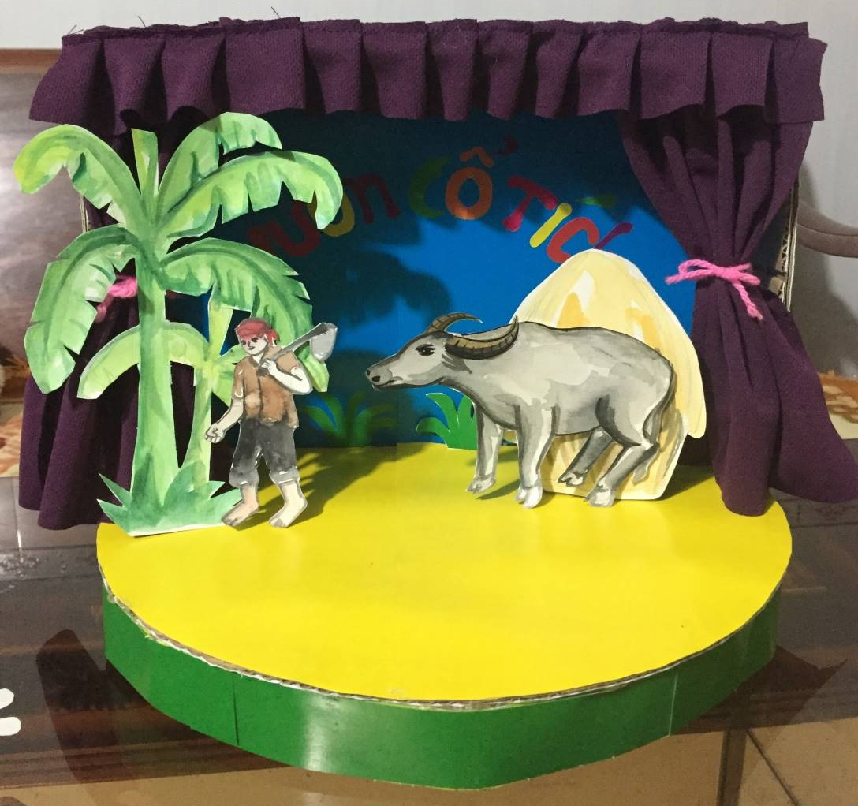
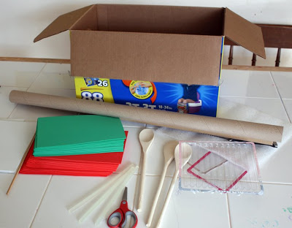
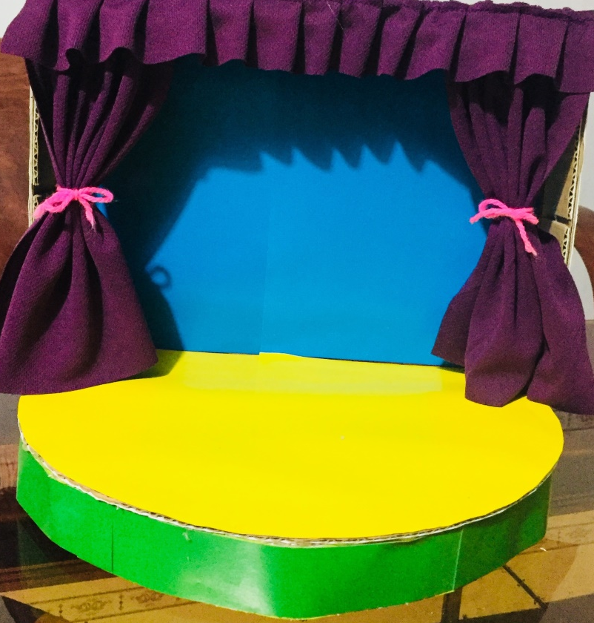
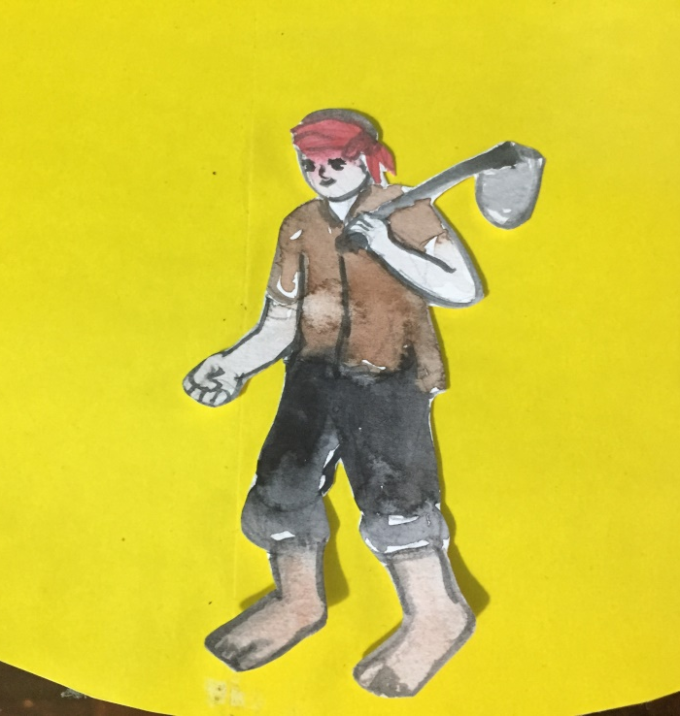
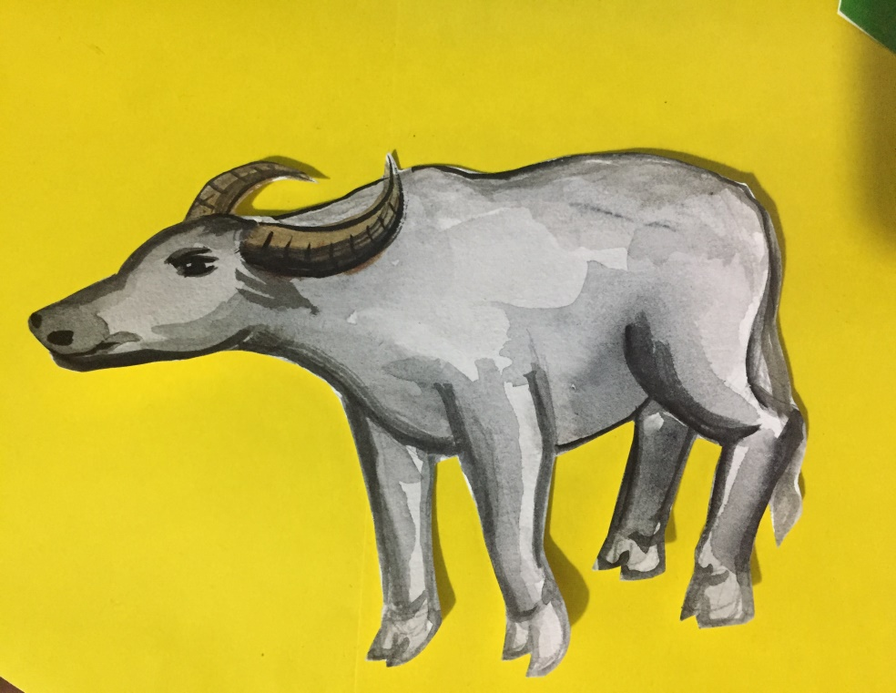

2. Cách thực hiện:
Bước 3 : Tạo không gian, bối cảnh cho các nhân vật và xây dựng nội dung câu chuyện, sự kiện…
Bước 2 : Tạo hình nhân vật bằng giấy, bìa, đất nặn hoặc từ vật tìm được.
Bước 1 : Chọn hình thức, sân khấu, chương trình, sự kiện…để tạo sản phẩm.

Slide 15
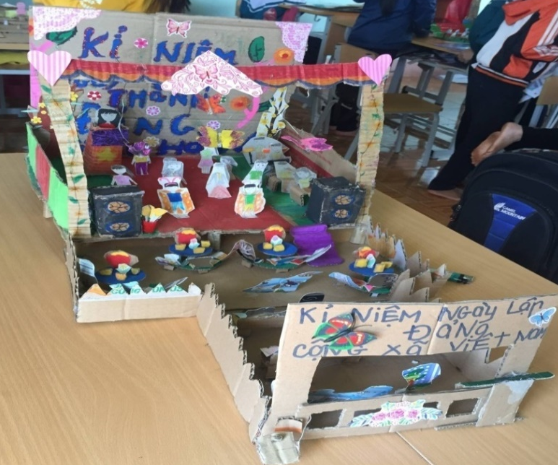
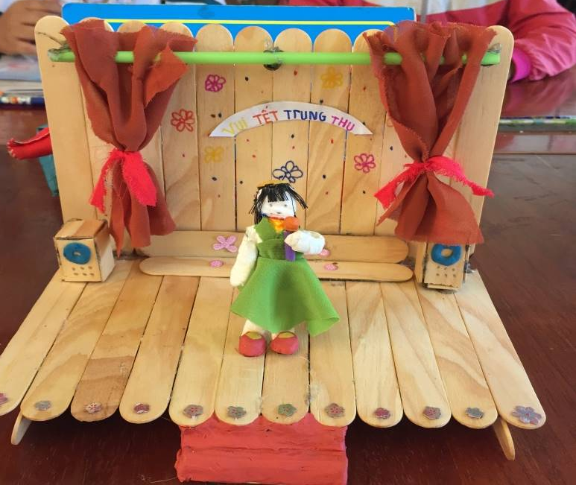
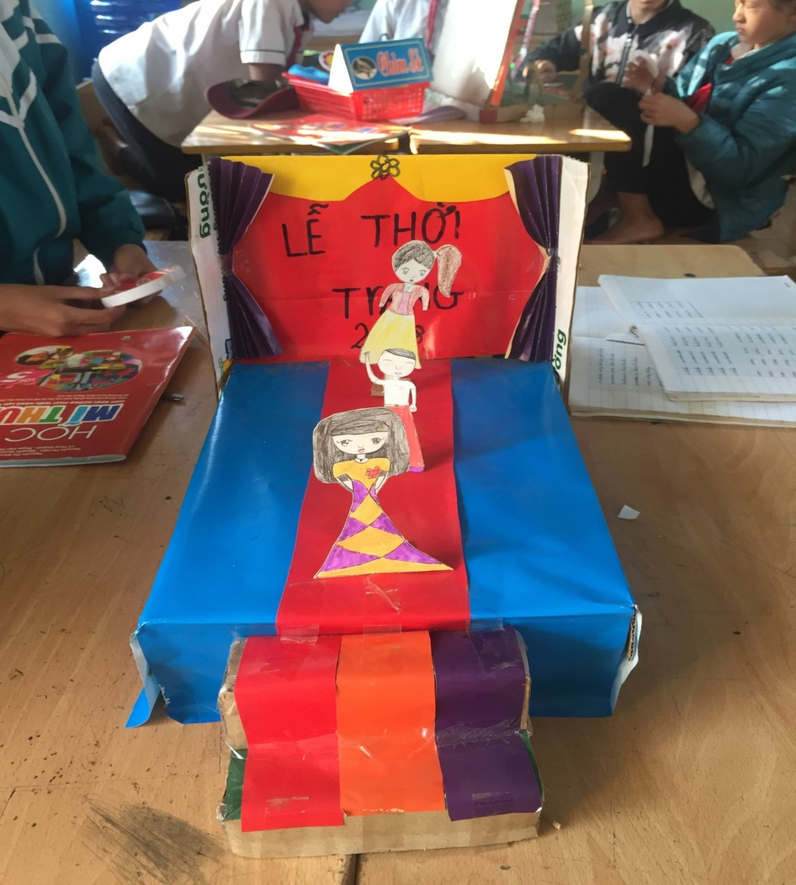
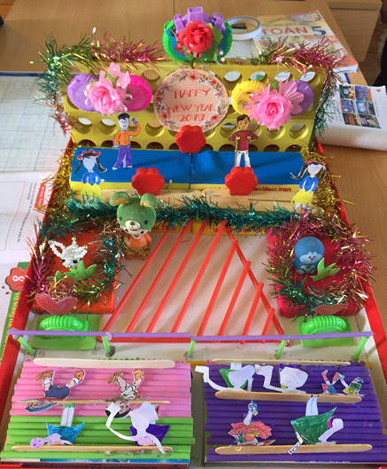
Quan sát các mô hình :
2
1
3
4

Slide 16

CẢM ƠN QUÝ THẦY CÔ ĐÃ VỀ DỰ GIỜ THĂM LỚP!
CHÚC TẤT CẢ CÁC THẦY CÔ MỘT NĂM MỚI
AN KHANG, THỊNH VƯỢNG !

